Slide 1
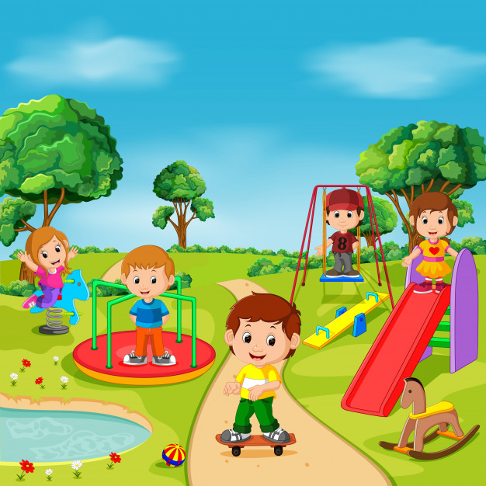
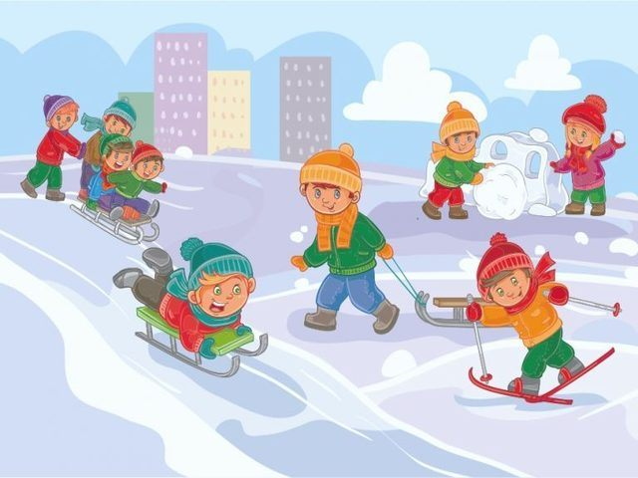
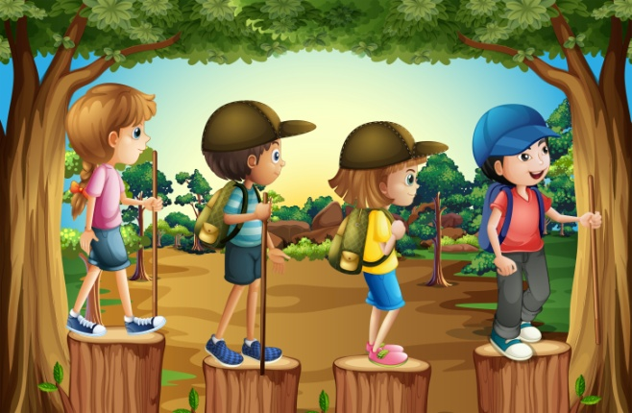
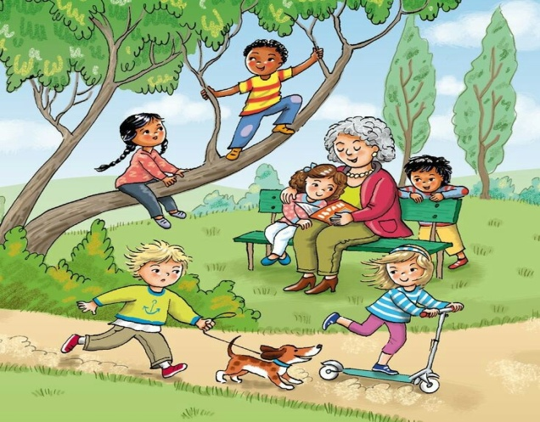
Прогулка в жизни ребенка
Подготовила:
воспитатель 1 квалификационной категории
Корнилова Л.В.
г. Ярославль

Slide 2
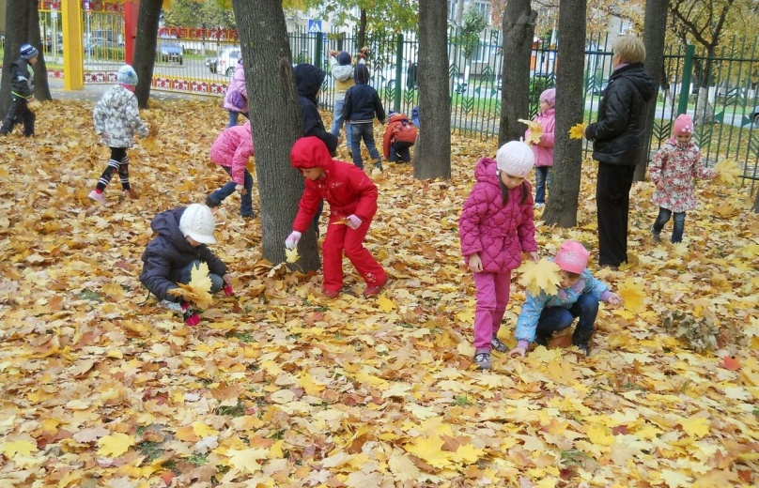
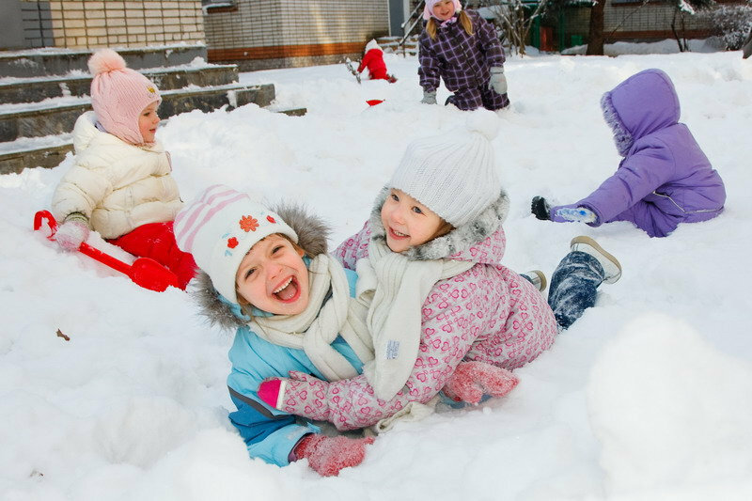
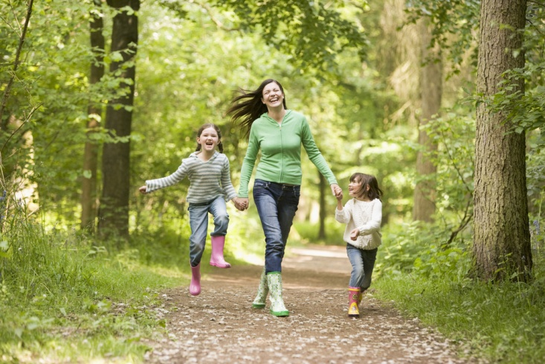
На прогулку выходи, Свежим воздухом дыши. Только помни при уходе: Одевайся по погоде!

Slide 3
Прогулка — это элемент режима, дающий возможность детям в подвижных играх, трудовых процессах, разнообразных физических упражнениях удовлетворить свои потребности в движении.
Интенсивный ритм жизни взрослых, особенно в мегаполисах, практически не оставляет время на ежедневные прогулки. Сложно позволить себе потратить бесценные часы на «свежий воздух», когда запланировано столько дел.
Если сравнивать пользу от прогулки и карьеру, как правило, более весомой кажется вторая, но если поставить на чашу собственного ребенка, его благополучие, то результат, скорее всего, будет другой. Особенно, если каждый раз напоминать себе, почему детям так необходимы ежедневные длительные прогулки.

Slide 4
Перед тем, как перейти к главным аргументам, напомним, что в идеале детские прогулки должны быть:
не менее двух раз в день (оптимально — утром и вечером);
на свежем воздухе, а не вдоль загазованной дороги;
минимум 2 часа (это суммарное время) – можно в эти часы засчитать и время, которое тратите на дорогу в сад (туда и обратно), если добираетесь пешком, и непосредственно прогулки в детском саду (только убедитесь, что ребенок точно гулял в этот день).
в удовольствие! Так, например, длительная пешая прогулка скорее утомит дошкольника, чем доставит радость. Детям такого возраста необходимо чередовать ходьбу и подвижные игры на площадке с короткими передышками: покататься на качели, посидеть на лавочке, повисеть на турнике, поиграть в песочнице и т.д.

Slide 5
7 весомых причин, почему ребенку нужно гулять

Slide 6
Прогулка для ребенка – это спортивная тренировка, ведь на улице можно делать то, что плохо удается дома: бегать, прыгать, упражняться на турниках, лазить по лесенкам и катиться с горок, преодолевая страх высоты, испытывать вестибулярный аппарат на качелях, играть с мячом и многое другое. Любые подвижные игры на улице развивают ребенка физически, тренируют его выносливость, воспитывают характер.
Ребенок получает бесценный опыт взаимодействия с естественной окружающей средой – ветром, солнцем, дождем и другими факторами. Конечно, соблюдать меры безопасности нужно: глупо оставаться на улице во время грозы и наблюдать молнию, сидя на лавочке. Однако, заметьте, только испытав на себе порыв ветра, ливень, палящее июльское солнце, человек по-настоящему познает силу и мощь стихий. Поэтому не стоит прятать ребенка в четырех стенах, если погода не идеальна. Пусть сызмальства он привыкает к различным погодным условиям, учится оценивать силу природных явлений и выбирать для себя оптимальные действия.
Прогулка помогает ребенку стать самостоятельнее. Сама обстановка – детская площадка, аллеи парка, спортивное поле – позволяет увеличить физическое расстояние между родителями и детьми. Совсем маленький ребенок будет постоянно проверять дистанцию: отбегать от взрослого и тут же возвращаться. Такая странная игра важна для малыша, ведь в данный момент он учится доверять (взрослый никуда не исчезает, не бросает его), а также проверяет «границы» (контролирует расстояние, то приближаясь, то удаляясь).

Slide 7
Во время прогулок улучшается настроение. Во-первых, опять помогает солнце – в организме вырабатывается «гормона счастья» (серотонин). Во-вторых, ребенок получает новые впечатления. А если родители еще и приложат немного усилий, то эффект от всего увиденного и услышанного будет в разы больше. Чего только стоит заметить самим и показать ребенку настоящего дождевого червя или жука-оленя (рогача).
Свежий воздух позволяет «прочистить» мозги. Конечно, такой эффект от пребывания на улице больше знаком взрослым, ведь их головы постоянно загружены. У детей дошкольного возраста настоящее умственное переутомление возникает крайне редко. Причина в том, что их мозг работает иначе. Как только наступает пограничное состояние – ребенок больше не может воспринимать информацию – его мозг как бы «отключается». А заставить себя вновь «включиться» он не может: волевая регуляция еще слаба. В такой ситуации детям нужна смена деятельности, и прогулка подходит лучше всего.

Slide 8
Гуляние на свежем воздухе полезно для здоровья. И хотя об этом знают все взрослые, почему-то данный аргумент не слишком мотивирует. Но все-таки напомним основные плюсы гуляния для здоровья ребенка.
Гуляя в парковой зоне или где есть насаждения и водоемы, ребенок взаимодействует с деревьями, травой, землей, водой. Он не только познает мир живой и неживой природы, но и привыкает, «возвращается» к естественной среде. Если вы хотите, чтобы ваши дети полюбили природу, видели ее красоту, ощущали гармонию и хотели ее оберегать, необходимо выводить и вывозить их в парки, скверы, леса, поля.
Дорогие родители, надеемся, что перечисленные доводы вас убедили и вы сможете найти время для прогулки с ребенком как после работы, так и в выходные. Осталось лишь не поддаться соблазнам — забыть на время про диван, экран, Интернет.

Slide 9
Как гулять с ребенком Так как же гулять с ребенком, чтобы он физически развивался и вам обоим не было скучно?
Надо много бегать. Бегать по прямой. Бегать по кругу. Бегать спиной вперед.

Slide 10
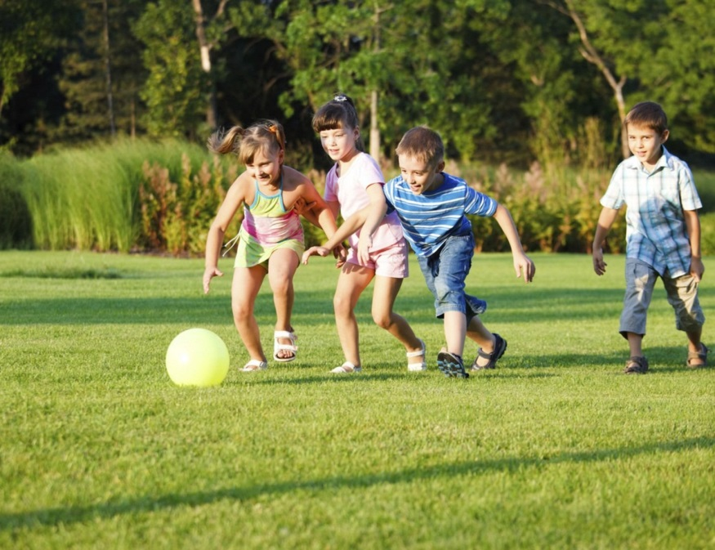
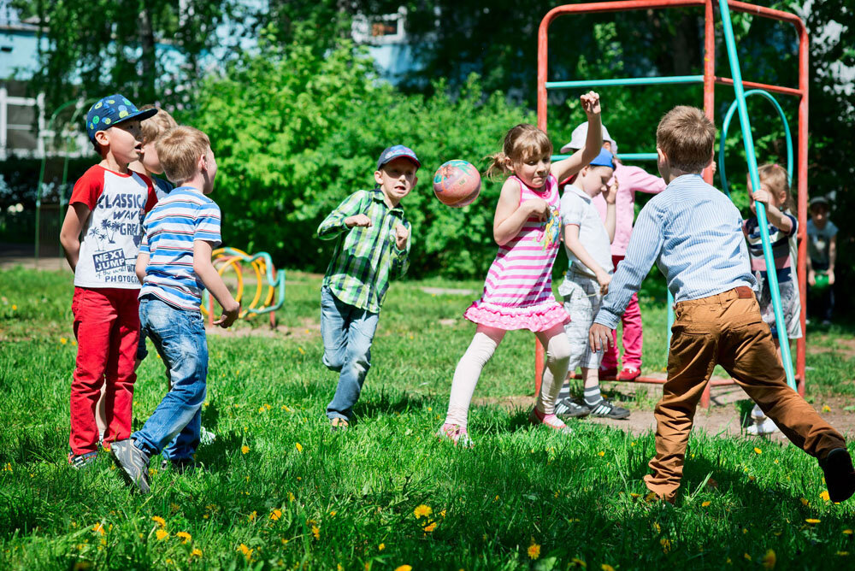
Надо играть в мяч. Учить попадать ногой по мячу, догонять мяч, отбрасывать от себя мяч и ловить его. Кому-то это может показаться странным, но я встречала нормальных, здоровых детей, которые этими навыками не обладали даже в возрасте четырех лет. А ведь если не тренировать умение поймать предмет, то сам по себе этот навык не возникнет.

Slide 11
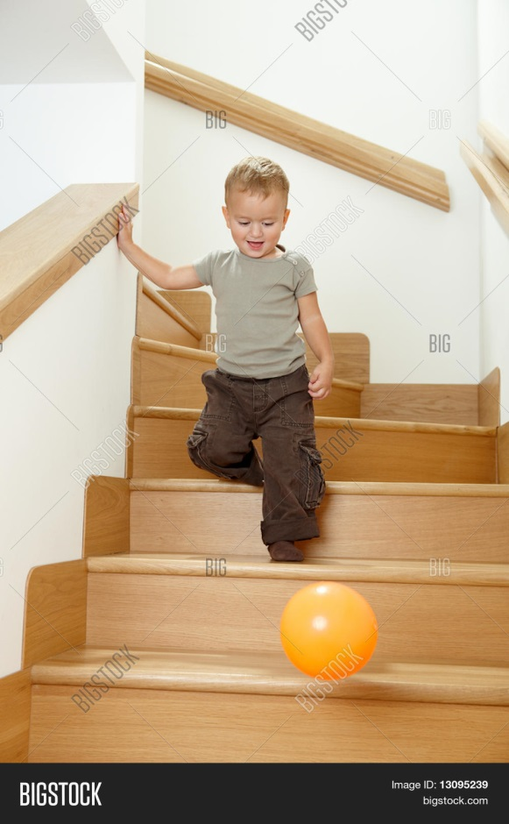
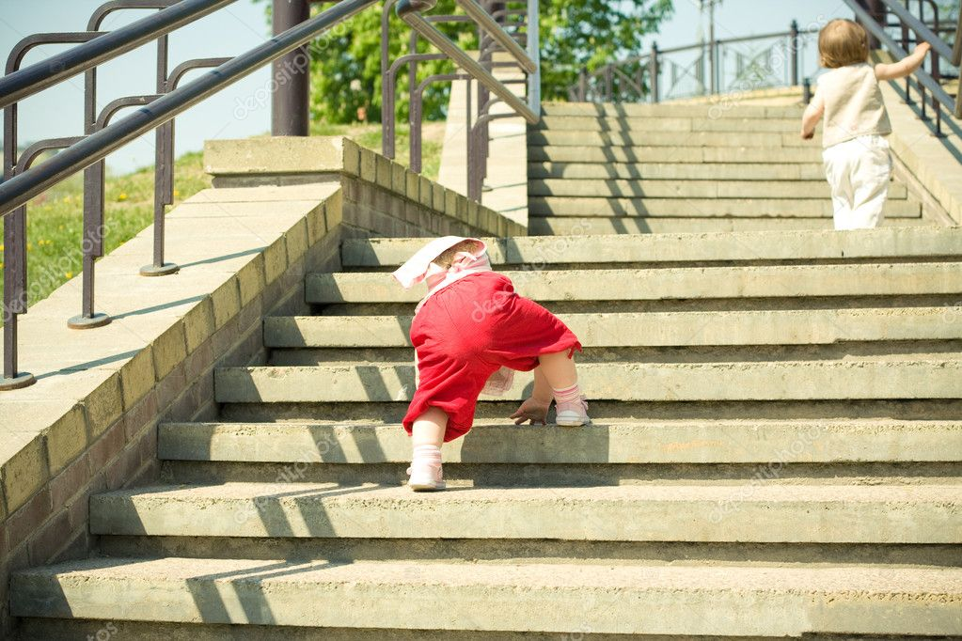
Надо спускаться и подниматься по ступенькам. Необязательно вызывать лифт с первого этажа. Например, до третьего этажа можно подняться пешком, считая ступеньки, а потом уже вызвать лифт и ехать на свой родной девятый.

Slide 12
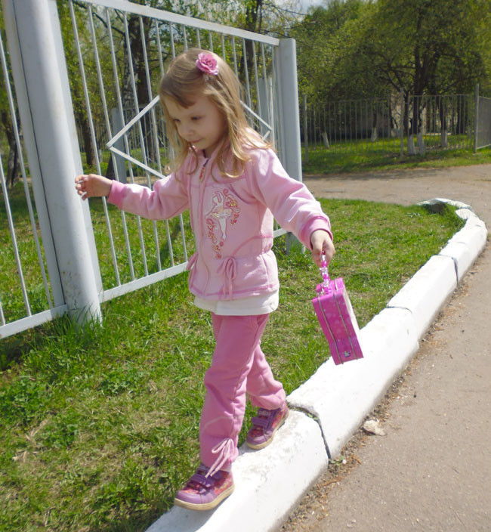
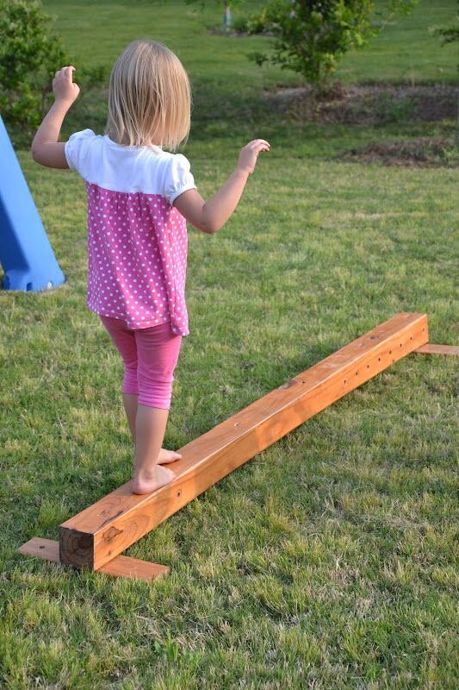
Разрешите ребенку ходить по бордюрам — это отличное упражнение на развитие равновесия.

Slide 13
Позволяйте залезать на пеньки, скамейки, заборчики, большие камни. Не спешите помогать малышу. Часто вижу: ребенок только закинул ногу на скамейку, чтобы залезть, а заботливая мама, разгадав намерение, уже подхватывает и усаживает его. Сама.

Slide 14
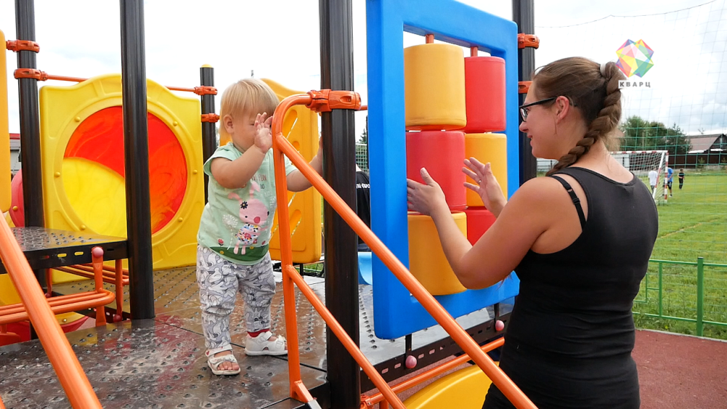
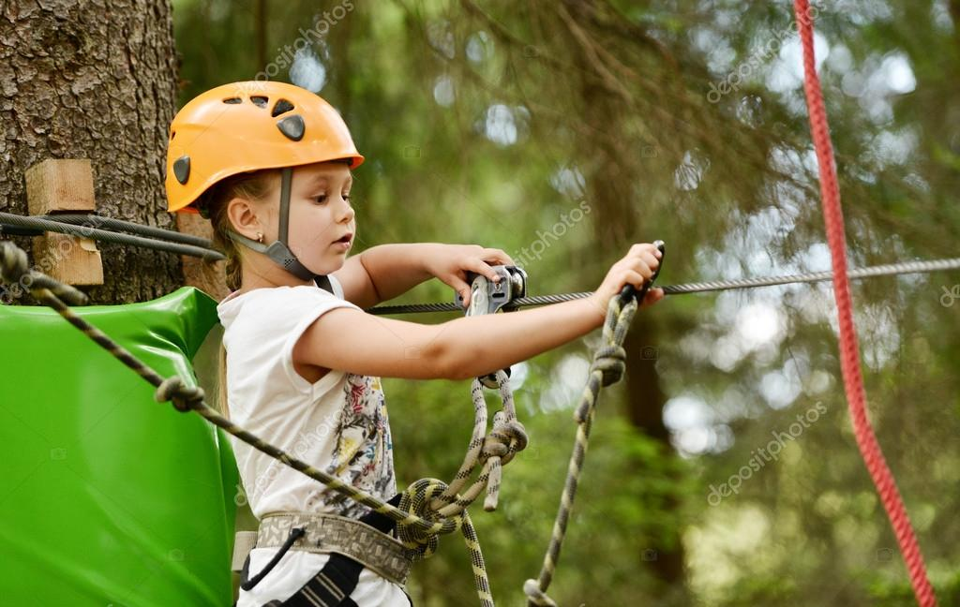
Не обходите стороной шведские стенки, горки и прочие конструкции для лазания и ползания на детских площадках. Страхуйте для безопасности, но позволяйте залезть.

Slide 15
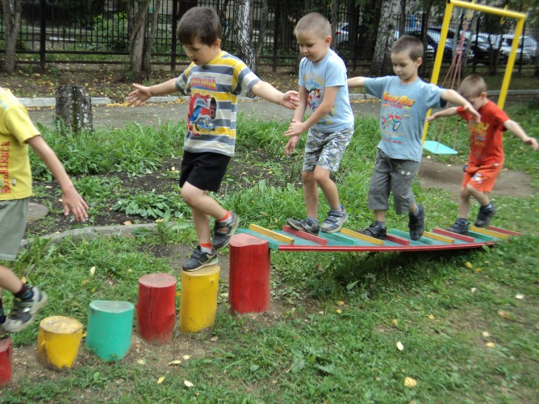
Тренируйте навык подъема в горку и спуска с горы. Если нет естественной ландшафтной горки, можно такую горку соорудить, положив, например, доску на ступеньку.

Slide 16
Как сделать тренажер из доски
Доска вообще универсальный тренажер.
Кладем доску на два кирпича и играем в «Пройди по мостику».
Тренируйте навыки перешагивания через препятствие. Перешагивали сначала через лежащую на земле доску, потом через стоящую ребром (удерживали ее кирпичи), потом через лежащую на кирпичах — третий уровень сложности.
Подложим под доску один кирпич посередине, и получился балансир. Идет ребенок от одного края доски до середины, поднимается вверх, шаг — и доска меняет положение, теперь нужно спускаться. И при этом удерживать равновесие. (Естественно, взрослый рядом, страхует.)
Положили доску на край песочницы — получилась пологая горка, можно тренировать навык подъема и спуска.
Хорошая идея — закатывать в горку и скатывать с нее мячик. Если доску на край скамейки положить — горка получится более крутая. (Доска должна быть хорошо закреплена.) А можно под доской пролезать — тоже важный навык.
Снова положили доску на землю — играем в игру «Перепрыгни через доску» или «Пройди по доске спиной вперед».

Slide 17
Спасибо вам за внимание!
Надеемся, что вам понравилась информация и найдет отклик в ваших семьях и поможет в какой то мере организовывать прогулку с вашими детьми, не только в выходной но и в будни.
Надеюсь, что вы возьмёте эту информацию себе на заметку.
И пусть совместная активная прогулка: - Способствует укреплению семьи; - Формирует у детей важнейшие нравственные качества;
- Развивает у детей любознательность; - Приобщает детей к удивительному миру природы, воспитывая к ней бережное отношение, закладывает основы патриотического воспитания; - Расширяет кругозор ребенка; - Формирует у ребенка первичные представления об истории родного края, традициях, культуре народа; - Сближает всех членов семьи (дети живут одними задачами с родителями, чувствуют причастность к общему делу); - При совместной прогулке возникает тот духовный контакт, о котором многие родители только мечтают; - У родителей становится больше свободного времени, а значит, они более терпеливо относятся к попыткам собственной деятельности ребенка, развивая в нем самостоятельность.

